Slide 1

CUAI PYTORCH 스터디 1팀
2022.05.03
발표자 : 김중훈

Slide 2
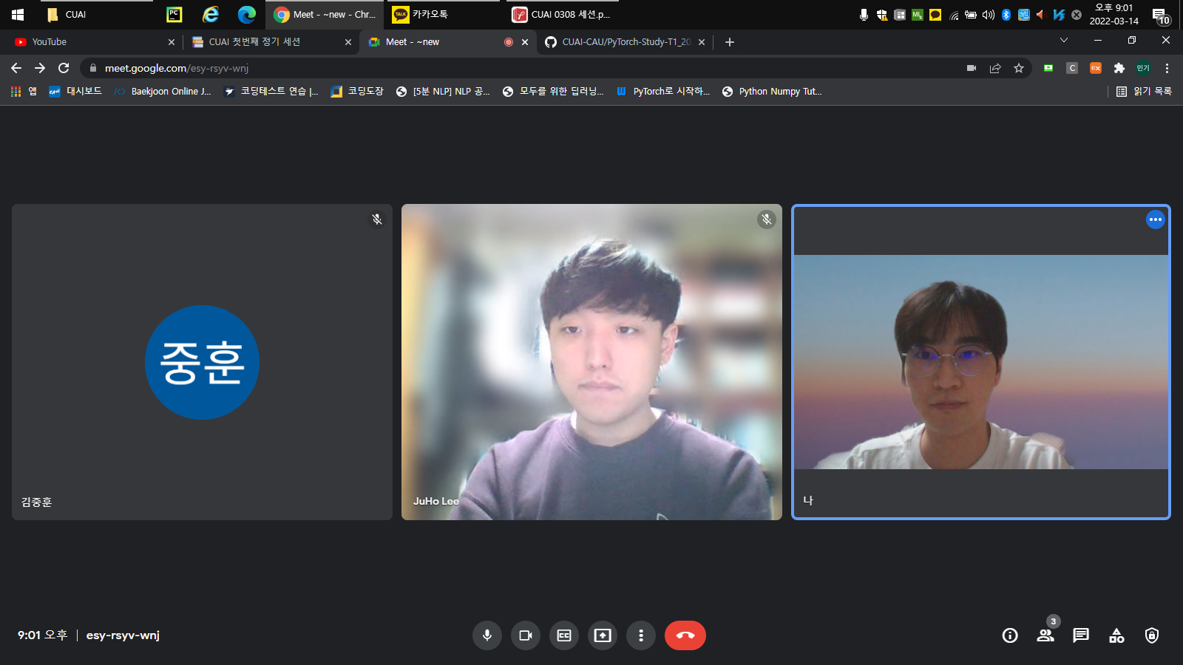
스터디원 소개 및 만남 인증
이곳에 만나서 찍은 사진을 넣어주세요.
(비대면일 경우엔 화면 캡쳐 이용)
얼굴이 나오게 찍어주셔야 합니다:D
스터디원 1 : 김중훈
스터디원 2 : 김민기
스터디원 3 : 이주호

Slide 3
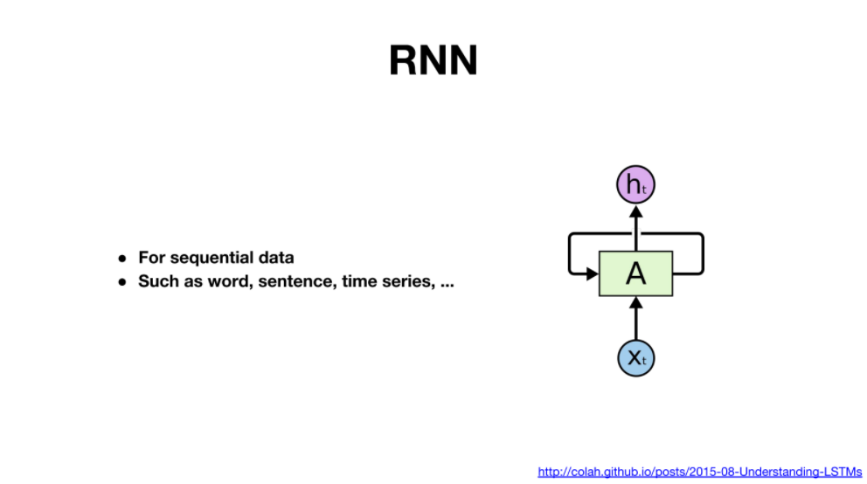
스터디 내용

Slide 4
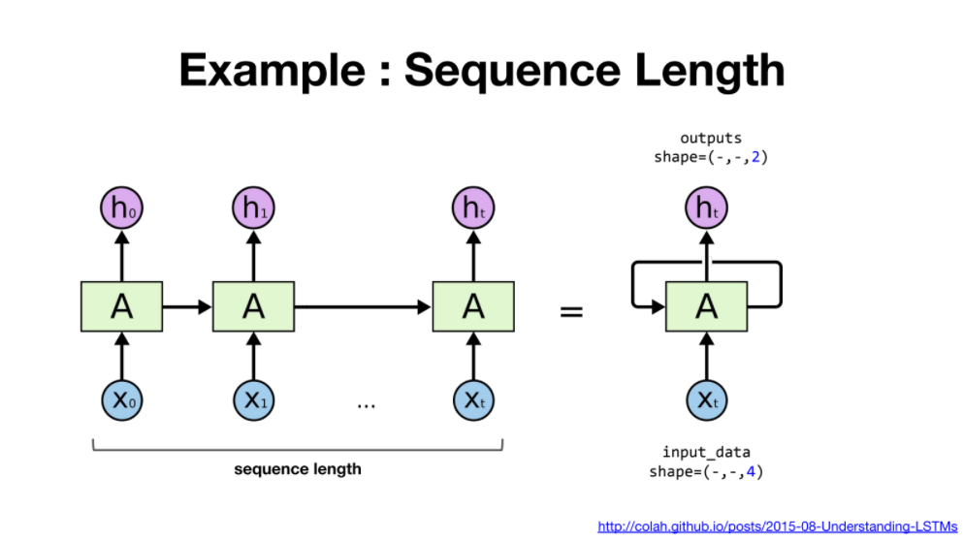
스터디 내용

Slide 5
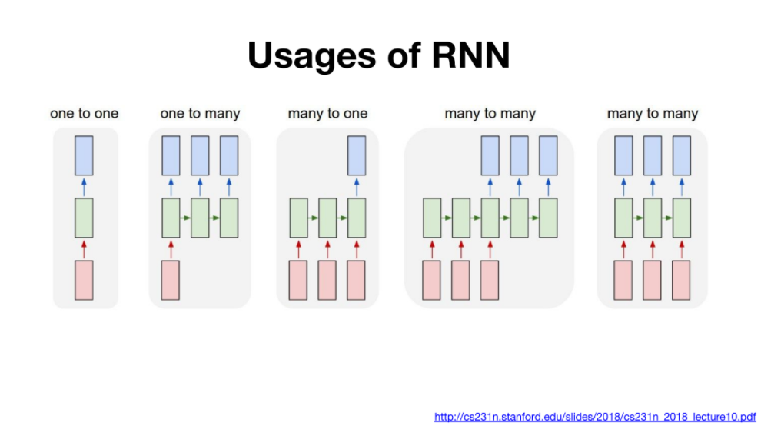
스터디 내용
Image Captioning
Sentiment Classification
Machine Translation
Video

Slide 6
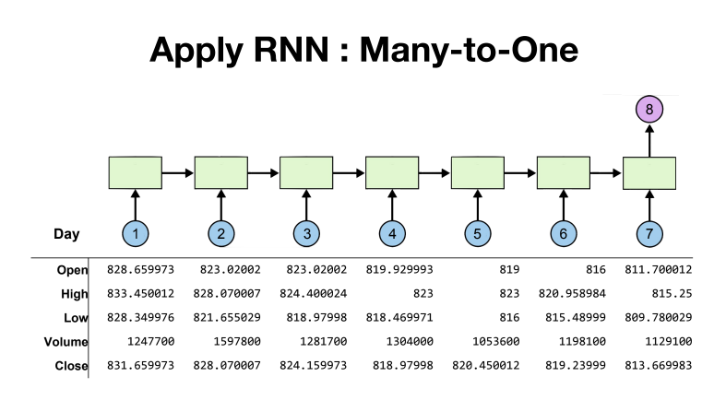
스터디 내용

Slide 7
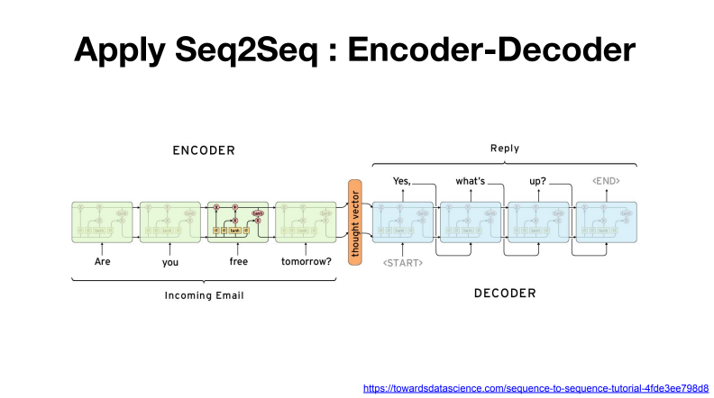
스터디 내용

Slide 8
감사합니다~

